Slide 1

MATEMÁTICA
Ensino Médio, 1º Ano
Função: conceito

Slide 2

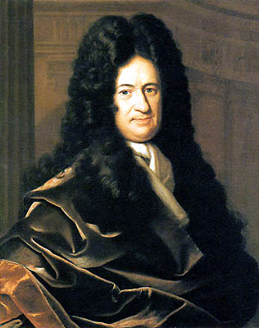
Matemática, 1º Ano, Função: conceito
Um pouco da história
O conceito de função, presente nos mais diversos ramos da ciência, teve sua origem na tentativa de filósofos e cientistas em compreender a realidade e encontrar métodos que permitissem estudar e descrever os fenômenos naturais. Ao longo da História vários matemáticos contribuíram para que se chegasse ao conceito atual de função.
Ao matemático alemão Leibniz (1646-1716) atribui-se a denominação função que usamos hoje.
A representação de uma função pela notação ƒ(x) (lê-se: ƒ de x) foi atribuída ao matemático suíço Euler (1707-1783), no século XVII.
O Matemático alemão Dirichlet (1805-1859) escreveu uma primeira definição de função muito semelhante àquela que usamos atualmente.
Imagem : Christoph Bernhard Francke / Portrait of Gottfried Leibniz, c. 1700 / Herzog-Anton-Ulrich-Museum, Braunschweig / Public Domain.

Slide 3
Matemática, 1º Ano, Função: conceito
Aplicação do conceito
O conceito de função é um dos mais importantes da Matemática e ocupa lugar em destaque em vários de seus ramos, bem como em outras áreas do conhecimento. É muito comum e conveniente expressar fenômenos físicos, biológicos, sociais, etc. por meio de funções.

Slide 4
Matemática, 1º Ano, Função: conceito
A noção intuitiva de função
Situação 1
João vai escolher um plano de saúde entre duas opções: A e B. Veja as condições dos planos:
Plano A: cobra um valor fixo mensal de R$ 140,00 e R$ 20,00 por consulta num certo período.
Plano B: cobra um valor fixo mensal de R$ 110,00 e R$ 25,00 por consulta num certo período.
Dependendo da necessidade, João fará 5, 6 ou 7 consultas. Qual o plano mais econômico para ele em cada situação?
Observe que o gasto total de cada plano é dado em função do número de consultas dentro do período preestabelecido.

Slide 5
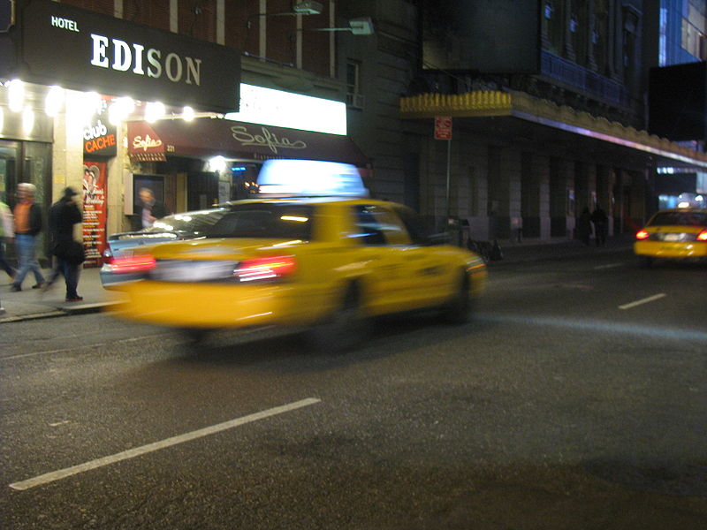
Matemática, 1º Ano, Função: conceito
Situação 2
Na cidade do Recife, de acordo com valores em vigor desde 01/01/2015, um motorista de táxi cobra R$ 4,32 de bandeirada (comum) mais R$ 2,10 por quilômetro rodado (comum). Sabendo que o preço a pagar é dado em função do número de quilômetros rodados, calcule o preço a ser pago por uma corrida em que se percorreu 22 quilômetros?
Imagem: The Wordsmith / Creative Commons Attribution-Share Alike 3.0 Unported.

Slide 6
Matemática, 1º Ano, Função: conceito
Situação 3
O diagrama a seguir considera a quantidade de litros de gasolina e os seus respectivos preços a pagar em um posto de combustível na cidade de Itapetim:
Quantidade
de litros (l)
Preço
a pagar (R$)
O preço a pagar é dado em função da quantidade de litros que se coloca no tanque, ou seja o preço depende do número de litros comprados.
1
2
3
.
.
.
50
x
3,37
6,74
10,11
.
.
.
168,50
3,27x
Agora, responda:
a) Qual é o preço de 10 litros de gasolina?
b) Quantos litros de gasolina podem ser comprados com R$ 43,81?
preço a pagar (p) = R$ 3,27 vezes o número de litros (x) comprados
p = 3,27.x (lei da função ou fórmula matemática da função)

Slide 7
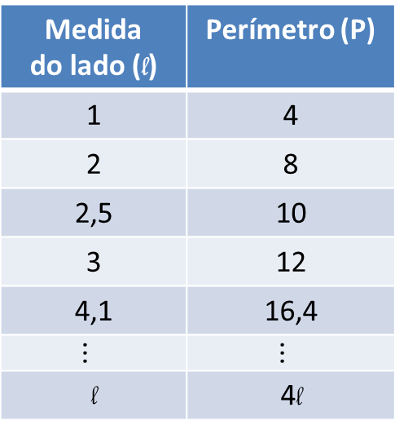
Matemática, 1º Ano, Função: conceito
Situação 4
A tabela a seguir relaciona a medida do lado de um terreno quadrado (l), em metros, e o seu perímetro (P), também em metros.
Observe que o perímetro do quadrado é dado em função da medida do seu lado, isto é, o perímetro depende da medida do lado. A cada valor dado para a medida do lado corresponde um único valor para o perímetro.
perímetro (P) = 4 vezes a medida do lado (l ) ou
P = 4.l
Como o perímetro depende da medida do lado, ele é a variável dependente, a medida do lado é a chamada variável independente.
Agora, responda:
a) Qual o perímetro de um terreno quadrado cuja medida do lado é 3,5 m?
b) Qual a medida do lado do terreno quadrado cujo perímetro é de 22 m?
l
l

Slide 8
Matemática, 1º Ano, Função: conceito
Situação 5
Uma maneira útil de interpretar uma função é considerá-la como uma máquina, onde os números que entram nessa máquina são processados ou calculados. Os números que saem da máquina são dados em função dos números que entram. Observe a seguir uma “máquina” de dobrar números.
1
2
- 3
4,3
x
Máquina
de dobrar
2
4
- 6
8,6
2x
Representando o número de saída n e o número de entrada x, temos:
n = 2.x (fórmula matemática da função)
Agora, invente uma “máquina de triplicar e somar 1”, baseada no exemplo acima, e escreva a fórmula matemática dessa função.

Slide 9
Matemática, 1º Ano, Função: conceito
Ainda sobre “máquina de função”...
Acesse o link http://odeb.hol.es/maquina_funcao.swf e encontre um “máquina de função” (em formato flash) onde você coloca a função, o número de entrada e descobre o número de saída.
Já no link http://odeb.hol.es/relacao.swf você encontrará um “máquina de função” (em formato flash) onde você coloca número de entrada, observa o número de saída e descobre a fórmula da “máquina”.

Slide 10
Matemática, 1º Ano, Função: conceito
A noção de função por meio de conjuntos
1) Observe os conjuntos A e B relacionados da seguinte forma: em A estão os números inteiros e em B, outros.
Devemos associar cada elemento de A ao seu triplo em B
∙ -8
∙ -6
∙ -4
∙ -3
∙ 0
∙ 3
∙ 6
-2∙
-1∙
0 ∙
1 ∙
2 ∙
A
B
Note que:
- todos os elementos de A têm correspondente em B;
- a cada elemento de A corresponde um único elemento de B.
Nesse caso, temos uma função de A em B, expressa pela fórmula y = 3x.

Slide 11
Matemática, 1º Ano, Função: conceito
2) Dados A = {0, 4} e B = {2, 3, 5}, relacionamos A e B da seguinte forma: cada elemento de A é menor do que um elemento de B:
∙ 2
∙ 3
∙ 5
0 ∙
4 ∙
A
B
Nesse caso, não temos uma função de A em B, pois ao elemento 0 de A correspondem três elementos de B, e não apenas um único elemento de B.

Slide 12
Matemática, 1º Ano, Função: conceito
3) Dados A = {- 4, - 2, 0, 2, 4} e B = {0, 2, 4, 6, 8}, associamos os elementos de A aos elementos de igual valor em B.
∙ 0
∙ 2
∙ 4
∙ 6
∙ 8
-4∙
-2∙
0 ∙
2 ∙
4 ∙
A
B
Observe que há elementos em A que não têm correspondente em B. Nesse caso, não temos uma função de A em B.

Slide 13
Matemática, 1º Ano, Função: conceito
Definição e notação
Dados dois conjuntos não vazios, A e B, uma função de A em B é uma relação que indica como associar cada elemento x do conjunto A a um único elemento y do conjunto B.
Usamos a seguinte notação:
A
B
x
ƒ
f(x)
ƒ: A → B
“A cada x de A corresponde um único ƒ(x) de B, levado pela função ƒ.”

Slide 14
Matemática, 1º Ano, Função: conceito
Uma pausa para um vídeo...
No link https://www.youtube.com/watch?v=HCr6Ys0zvr8 vamos assistir um vídeo do Programa M3 Matemática Multimídia da Universidade Estadual de Campinas (Unicamp).
Vídeo: Descobrindo o algoritmo de Guido
Série Matemática na Escola
Objetivos
1. Apresentar as definições e exemplos de relação e de função.
2. Mostrar uma conexão histórica entre a música Gregoriana e a Matemática.
Sinopse
Um jovem aprende o segredo do monge Guido para compor músicas devocionais, no estilo Gregoriano. O segredo envolve relações entre um conjunto de notas musicais e um conjunto de letras do alfabeto.

Slide 15
Matemática, 1º Ano, Função: conceito
Domínio, contradomínio e conjunto imagem
O diagrama de flechas a seguir representa uma função f de A em B.
Vamos determinar:
2∙
3 ∙
5 ∙
∙ 0
∙ 2
∙ 4
∙ 6
∙ 8
∙ 10
A
B
a) D(f) b) CD(f)
D(f) = {2, 3, 5} ou D(f) = A CD(f) = {0, 2, 4, 6, 8, 10} ou CD(f) = B
c) Im (f) d) f(3)
Im(f) = {4, 6, 10} f(3) = 6
e) f(5) f) x para f(x) = 4
f(5) = 10 x = 2

Slide 16
Matemática, 1º Ano, Função: conceito
Uma pausa para um vídeo...
No link https://www.youtube.com/watch?v=UhIbDZaObfQ vamos assistir um vídeo do Programa M3 Matemática Multimídia da Universidade Estadual de Campinas (Unicamp).
Vídeo: Carro Flex
Série Matemática na Escola
Objetivos
1. Recordar conceitos básicos relacionados a funções;
2. Exemplificar o uso de funções no cotidiano.
Sinopse
Frentista ajuda cliente a descobrir quais são as proporções de álcool e gasolina que devem ser abastecidas em seu carro flex para que o custo tenha um valor preestabelecido.

Slide 17
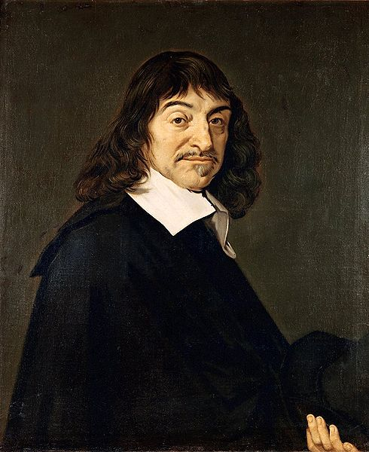
Matemática, 1º Ano, Função: conceito
Função e gráfico
Coordenadas cartesianas
A forma de localizar pontos no plano foi imaginada por René Descartes (1596-1650), no século XVII. O sistema cartesiano é formado por duas retas perpendiculares entre si e que se cruzam no ponto zero. Esse ponto é denominado origem do sistema cartesiano e é frequentemente denotado por O. Cada reta representa um eixo e são nomeados Ox e Oy. Sobrepondo um sistema cartesiano e um plano, obtém-se o um plano cartesiano, cuja principal vantagem é associar a cada ponto do plano um par de números reais. Assim, um ponto A do plano corresponde a um par ordenado (m, n) com m e n reais.
O eixo horizontal Ox é chamado de eixo das abscissas e o eixo vertical Oy, de eixo das ordenadas. Esses eixos dividem o plano em quatro regiões chamadas quadrantes.
Imagem: Frans Hals / Portrait of René Descartes, c. 1649-1700 / Louvre Museum, Richelieu, 2nd floord, room 27 Paris / Public Domain.
Eixo das ordenadas
y
2º Q
1º Q
n
A (m,n)
0
m
x
Eixo das
abscissas
3º Q
4º Q

Slide 18
Matemática, 1º Ano, Função: conceito
Gráfico de função
O gráfico de uma função é o conjunto de pares ordenados (x, y) que tenham x pertencente ao domínio da função ƒ e y = f(x).
Reconhecimento do gráfico de uma função
Para saber se um gráfico representa uma função é preciso verificar se cada elemento do domínio existe apenas um único correspondente no contradomínio. Geometricamente significa que qualquer reta perpendicular ao eixo Ox deve interceptar o gráfico em um único ponto.
y
y
y
x
x
x
Qualquer reta perpendicular ao eixo Ox intercepta o gráfico em um único ponto; portanto, o gráfico representa uma função de x em y.
Existem retas perpendiculares ao eixo Ox que interceptam o gráfico em mais de um ponto; portanto, o gráfico não representa uma função de x em y.
Existem retas perpendiculares ao eixo Ox que interceptam o gráfico em mais de um ponto; portanto, o gráfico não representa uma função de x em y.

Slide 19
Matemática, 1º Ano, Função: conceito
Domínio e imagem a partir do gráfico
y
f(b)
Imagem: f(a) ≤ x ≤ f(b) ou [f(a), f(b)]
f(a)
a
b
x
Domínio: a ≤ x ≤ b ou [a, b]

Slide 20
Matemática, 1º Ano, Função: conceito
Função crescente e decrescente
Todos os dias nos deparamos com notícias do tipo:
Número de católicos no Brasil diminuem, enquanto o número de evangélicos aumentam;
Dólar fecha em queda após quatro altas seguidas;
Mercado prevê mais inflação, queda maior do PIB e nova alta dos juros;
Com mercado de carros novos em queda, cresce a venda de veículos novos;
Previsão de inflação para 2015 continua subindo;
Agência aprova novas taxas, e conta de luz vai subir em todo o país.

Slide 21
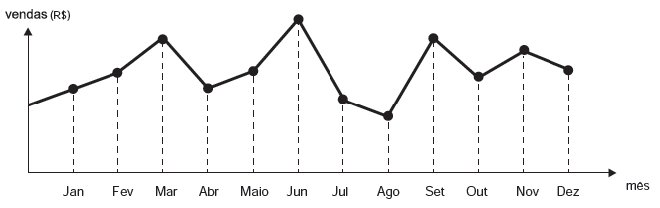
Matemática, 1º Ano, Função: conceito
Pensando no ENEM...
(ENEM) O dono de uma farmácia resolveu colocar a vista do público o gráfico mostrado a seguir, que apresenta a evolução do total de vendas (em Reais) de certo medicamento ao longo do ano de 2011.
De acordo com o gráfico, os meses em que ocorreram, respectivamente, a maior e a menor venda absoluta em 2011 foram
a) março e abril.
b) março e agosto.
c) agosto e setembro.
d) junho e setembro.
e) junho e agosto.
Imagem: INEP-MEC
De acordo com o gráfico, os meses em que ocorreram, respectivamente, a maior e a menor venda absolutas em 2011 foram junho e agosto. Portanto item E.
Agora analise os intervalos onde aconteceram crescimento (aumento) ou decrescimento (queda) das vendas do medicamento em questão.

Slide 22

Matemática, 1º Ano, Função: conceito
Função crescente
Função decrescente
quando o valor de y aumentar conforme o de x aumentar, temos uma função crescente.
quando o valor de y diminuir conforme o de x aumentar, temos uma função decrescente.

Slide 23
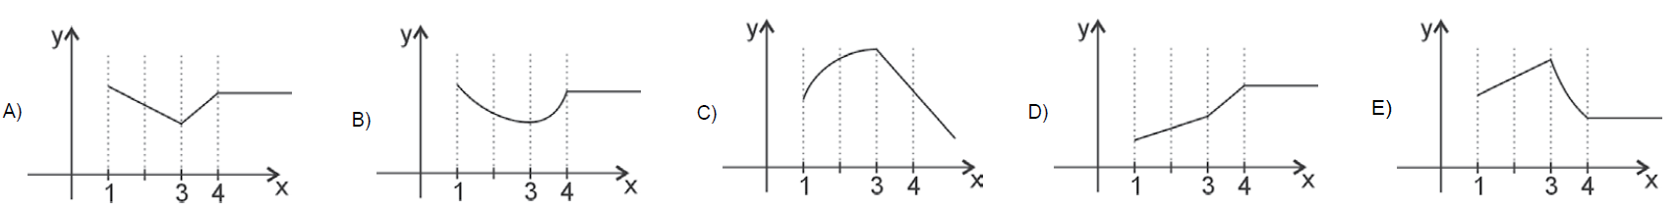
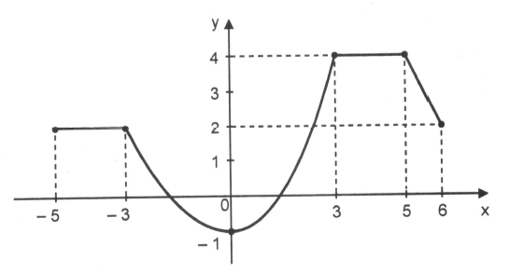
Matemática, 1º Ano, Função: conceito
Pensando no SAEPE...
1) A função y = f(x) é crescente para 1 ≤ x < 3, decrescente para 3 ≤ x < 4 e é constante para x ≥ 4. O gráfico que mais adequadamente representa a função y = f(x) é
Imagem: SEE-PE
2) Observe abaixo o gráfico de uma função real definida no intervalo [–5, 6].
Essa função é decrescente em
a) [– 5, – 3] U [3, 5]
b) [– 3, 0] U [0, 3]
c) [– 3, – 1] U [4, 6]
d) [– 3, 0] U [5, 6]
e) [– 1, 2] U [2, 4]
Imagem: SEE-PE

Slide 24
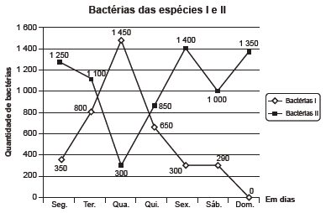

Matemática, 1º Ano, Função: conceito
Aplicação de função na Biologia...
(ENEM) Um cientista trabalha com as espécies I e II de bactérias em um ambiente de cultura. Inicialmente, existem 350 bactérias da espécie I e 1 250 bactérias da espécie II. O gráfico representa as quantidades de bactérias de cada espécie, em função do dia, durante uma semana.
Em que dia dessa semana a quantidade total de bactérias nesse ambiente de cultura foi máxima?
a) Terça-feira.
b) Quarta-feira.
c) Quinta-feira.
d) Sexta-feira.
e) Domingo.
A quantidade total de bactérias nesse ambiente de cultura foi máxima na terça feira, num total de 800 + 1100 = 1900, pois nos demais dias, temos: Segunda: 350 + 1250 = 1600; Quarta: 300 + 1450 = 1750; Quinta = 850 + 650 = 1500; Sexta: 300 + 1400 = 1700; Sábado: 290 + 100 = 1290 e Domingo: 0 + 1350 = 1350. Portanto a resposta é o item A.

Slide 25
Matemática, 1º Ano, Função: conceito
Aplicação de função na Física...
Um rapaz desafia seu pai para uma corrida de 100 m. O pai permite que o filho comece 30 m à sua frente. Um gráfico bastante simplificado dessa corrida é dado a seguir:
Distância (m)
a) Pelo gráfico, como é possível dizer quem ganhou a corrida e qual foi a diferença de tempo?
O pai ganhou a corrida, pois ele chegou aos 100 m em 14 s e o filho, em 17 s; a diferença de tempo foi de 3 s.
b) A que distância do início o pai alcançou seu filho?
Cerca de 70 m.
100
80
60
40
20
0
5
10
15
Tempo (s)
c) Em que momento depois do início da corrida ocorreu a ultrapassagem?
Cerca de 10 s.

Slide 26
Matemática, 1º Ano, Função: conceito
Extras: confecções de jogos envolvendo funções
Jogo de damas – Borba (2008)
Objetivos:
- reconhecer o sistema de coordenadas cartesianas;
- desenvolver o conceito de função.
Regras do Jogo:
Neste Jogo de Damas, cada casa pode ser identificada por um par ordenado de números e letras, onde as letras indicam as colunas e os números representam as linhas. Em duplas, os alunos deverão realizar as jogadas, mas sempre anotando a “casa” de saída e a “casa” de chegada. Vencerá o jogo que “comer” todas as peças do adversário, e tenha escrito corretamente todos os pontos encontrados.

Slide 27
Matemática, 1º Ano, Função: conceito
Máquina de função (descubra a saída) – Borba (2008)
Objetivos:
- desenvolver o conceito de Função através de representações numéricas;
- descobrir as saídas presentes em cada situação.
Regras do Jogo:
Neste jogo são apresentadas diferentes situações onde em cada uma está representada uma entrada, que contém números, e uma função. Questiona-se qual será a saída para cada situação. Os educandos deverão debater no grupo quais serão as saídas referentes a cada situação apresentada.
Observação: Neste jogo não há vencedores nem perdedores, pois visamos o debate em grupo e a construção de conhecimentos.

Slide 28
Matemática, 1º Ano, Função: conceito
Máquina de função (descubra a função) – (Borba 2008)
Objetivos:
- desenvolver o conceito de Função através de representações numéricas;
- descobrir as funções presentes em cada situação.
Regras do Jogo:
Neste jogo estão representadas diferentes situações, onde aparecem números na entrada e na saída. Os estudantes deverão analisar cada situação e descobrir qual a função presente em cada uma.
Observação: Neste jogo não há vencedores nem perdedores, pois visamos o debate em grupo e a construção de conhecimentos.

Slide 29
Matemática, 1º Ano, Função: conceito
Referências
DANTE, Luiz Roberto Dante. Matemática: contexto & aplicações / Luiz Roberto Dante. – 2. ed. – São Paulo: Ática, 2013. Obra em 3 v.
BIANCHINI, Edwaldo. Matemática, volume 1: versão beta / Edwaldo Bianchini, Herval Paccola. 2. ed. Ver. E ampl. – São Paulo: Moderna 1995.
BUCCHI, Paulo. Curso prático de matemática / Paulo Bucchi – São Paulo: Moderna, 1998.
STOCCO SMOLE, Kátia. Matemática: ensino médio 1 / Kátia Stocco Smole, Maria Ignez Diniz. - 8. ed. São Paulo: Saraiva 2013.
LIMA, Elon Lages. A Matemática do ensino médio – volume 1 / Elon Lages Lima, Paulo Cezar Pinto Carvalho, Eduardo Wagner, Augusto César Morgado. – 10. ed. – Rio de Janeiro: SBM, 2012.
BORBA, Fabiana Machado de. Jogos matemáticos para o ensino de função / Fabiana Machado de Borba. – Canoas, 2008.

Slide 30
Matemática, 1º Ano, Função: conceito
Tabelas de imagens
Slide | Autoria / Licença | Link da Fonte | Data do Acesso
3 | Christoph Bernhard Francke / Portrait of Gottfried Leibniz, c. 1700 / Herzog-Anton-Ulrich-Museum, Braunschweig / Public Domain. | http://commons.wikimedia.org/wiki/File:Gottfried_Wilhelm_von_Leibniz.jpg | 16/06/2015
5 | The Wordsmith / Creative Commons Attribution-Share Alike 3.0 Unported. | http://commons.wikimedia.org/wiki/File:NYC_Taxi_in_motion.jpg | 16/06/2012
15 | Frans Hals / Portrait of René Descartes, c. 1649-1700 / Louvre Museum, Richelieu, 2nd floord, room 27 Paris / Public Domain. | http://commons.wikimedia.org/wiki/File:Frans_Hals_-_Portret_van_Ren%C3%A9_Descartes.jpg | 16/06/2015
21 | INEP - MEC | Acervo INEP - MEC | 17/06/2012
23 | SEE-PE | Acervo SEE-PE | 17/06/2012
24 | INEP - MEC | Acervo INEP - MEC | 17/06/2012

